Slide 1
TUGAS PRIBADI (1) : ESSAY
Bagaimana dengan komunikasi persuasif di era TIK saat ini?

Slide 2
KOMUNIKASI PERSUASI DI ERA KONTEMPORER (TIK)
Jumlah dan jangkauan komunikasi persuasi tumbuh secara eskponensial
  Paparan pesan persuasi bersifat ubikuitas, ada dimana mana serta bertransformasi ke berbagai bentuk media yang variatif.
  Pesan persuasi tersebar ke berbagai negara melalui jaringan komunitas dan pemasaran media seluruh dunia.
Pesan persuasi lebih cepat dari sebelumnya
  Persuasi kontemporer dikemas dalam bentuk singkat agar informasi cepat tersampaikan (instan).
  Bentuk persuasi seperti teks, tweet dan postingan pendek serta hastag digunakan sebagai media menggerakan perilaku tertentu.
Persuasi menjadi institusional
  Persuasi menjadi sebuah bisnis dengan munculnya berbagai perusahaan yang berperan dalam proses memberikan pengaruh sosial.
  Agensi periklanan, perusahaan humas, perkumpulan pemasaran, lobbying grup, aktivis sosial, pengumpul suara (pollster), penulis pidato, konsultan image merupakan sejumlah contoh institusi bergerak di bidang persuasi pada era ini.

Slide 3
KOMUNIKASI PERSUASI DI ERA KONTEMPORER (TIK)..
Komunikasi persuasi menjadi lebih halus dan licik
  Pengemasan pesan persuasive memanipulasi teknologi internet dan menyamarkan niat persuasi
  Pesan persuasi lebih banyak ditujukan pada aspek afektif bertujuan memainkan emosi penerima pesan dan menggugah raasa empati.
Persuasi lebih kompleks dan mediated
  Teknologi menengahi (memediasi ) persuader dengan persuade.
  Komunikasi persuasive membombardir dari segala arah.
  Simbol dari era kontemporer adalah bergabung atau menolak sikap manipulatif.
Komunikasi persuasi menjadi digital
  Teknologi digital mengubah sifat persuasi seperti misalnya meningkatkan kompleksitas dan mengaburkan garis antara informasi, hiburan dan pengaruh.
  Teknologi interaktif telah menghancurkan batas budaya antara persuader dan persuadee.

Slide 4
KOMUNIKASI PERSUASI DI ERA KONTEMPORER (TIK)…
Media sosial mengubah beberapa aspek persuasi
  Jumlah pesan
  Kecepatan dan singkat
  Melakukan melalui Lembaga dan Organisasi
  Kehalusan
  Kompleksitas dan mediasi
  Digitalisasi (paparan pendek, metafora pesan, pesan simultan, pertukaran antara jutaan orang asing)

Slide 5

GAMBARAN
KOMUNIKASI PERSUASIF
M-2

Slide 6
WAKTU | MATERI | KETERANGAN
Minggu ke-1 (27-31 Januari 2020) | Introduction to Persuasion | Kuliah dan diskusi
Minggu ke-2 (3-7 Februari 2020) | Overview of Persuasive Communication | Kuliah dan diskusi
Minggu ke-3 (10-14 Februari 2020) | Historical and Ethical Persuasive Scholarship | Presentasi kel. 1
Minggu ke-4 (17-21 Februari 2020) | Attitudes : Definition and structure Functions and Consequences | Presentasi kel. 2 & kel. 3
Minggu ke-5 (24-28 Februari 2020) | Processing Persuasive Communication | Presentasi kel. 4
Minggu ke-6 (2-6 Maret 2020) | Source Factors | Presentasi kel. 5
Minggu ke-7 (9-13 Maret 2020) | Message Factors : Fundamental of the message Emotional Message Appeals | Presentasi kel. 6 & kel. 7
Minggu ke-8 (16-20 Maret 2020) | UTS
Minggu ke-9 (23-27 Maret 2020) | Media Persuasion | Presentasi kel. 8
Minggu ke-10 (30 Maret-3 April 2020) | Interpersonal Persuasion The Use of Persuasive in Advertising and IMC | Presentasi kel. 9 dan kel.10
Minggu ke-11 (6-10 April 2020) | Theory of Research Persuasion | Kuliah dan diskusi
Minggu ke-12 (13-17 April 2020) | Persuasiveness of Narrative | Kuliah
Minggu ke-13 (20-24 April 2020) | Persuasive and Communication Campaign | Kuliah
Minggu ke-14 (27 April-1 Mei 2020) | Persuasive and Communication Campaign (2) | Praktik
Minggu ke-15 (4-13 Mei 2020) | Review/ Kuis
Minggu ke-16 (14-20 Mei 2020) | UAS

Slide 7
NO | MATERI | WAKTU | KELAS A | KELAS B | KELAS C
1 | Historical & Ethical Persuasive | 13-14 Feb 20 | Kel. 3 | Kel. 8 | Kel. 2
2 | Attitudes : Definition & Structure | 20-21 Feb 20 | Kel. 4 | Kel. 2 | Kel. 3
3 | Attitudes : Functions & Consequences | 20-21 Feb 20 | Kel. 7 | Kel. 4 | Kel. 5
4 | Processing Persuasive Comm | 27-28 Feb 20 | Kel. 9 | Kel. 7 | Kel. 1
5 | Source Factor | 5-6 Maret 20 | Kel. 2 | Kel. 9 | Kel. 4
6 | Message Factors : Fundamental of the message | 12-13 Maret 20 | Kel.1 | Kel. 1 | Kel.1
7 | Message Factors : Emotional message appeals | 12-13 Maret 20 | Kel 8. | Kel. 10 | Kel.2
8 | Media & Persuasion | 26-27 Maret 20 | Kel. 5 | Kel. 6 | Kel. 3
9 | Interpersonal Persuasion | 2-3 April 20 | Kel. 6 | Kel. 3 | Kel.4
10 | The Use of Persuasive in Adv & IMC | 2-3 April 20 | Kel.10 | Kel. 5 | Kel. 5

Slide 8
RUANG LINGKUP KOMUNIKASI PERSUASI
SUMBER/ KOMUNIKATOR
Karakteristik apa dari pembicara yang mempengaruhi dampak persuasif ?
PESAN
Aspek apa dari pesan yang akan memiliki dampak paling besar?
PENERIMA/ KOMUNIKAN
  Seebara
Seberapa terpersuasinya individu sebagai penerima persuasi?
MEDIA
Perantara yang digunakan untuk menyampaikan pesan.
TANGGAPAN
Aspek apa dari sumber dan pesan yang menimbulkan tanggapan argumen dari penerima.
KONTEKS
Ruang lingkup merupakan suasana atu situasi yang ada ketika pesan disampaikan.

Slide 9
PERSUASI & KOMUNIKASI PERSUASI
Istilah persuasi berarti ‘memaksa’ seseorang menjadi sesuatu
Seni persuasi terletak pada menemukan cara terbaik yang tersedia untuk menggerakkan khalayak tertentu dalam situasi tertentu ke keputusan tertentu
Komunikasi persuasi artinya membujuk orang lain untuk memahami apa yang hendak dikomunikasikan.
Tujuan inti komunikasi persuasi adalah membuat penerima pesan mendukung, percaya dan bertindak mendukung pengirim pesan persuasi
Adanya perubahan pendapat, sikap, perilaku dan sosial

Slide 10
DESAIN KOMUNIKASI PERSUASIF
Tentukan tujuan komunikasi.
Dengan cara : bangun kesadaran, pengemasan pesan, retensi pesan dan stimulasi tindakan
Pilih strategi media.
Media mana yang didengar/dibaca target persuasi, profil target persuasi, deskripsi kebiasaan penggunaan media oleh target persuasi
Tentukan strategi pesan persuasi.
Strategi pesan bertujuan agar tercapainya tujuan komunikasi. Pertimbangkan bbrp hal berikut :
Kata vs gambar ; kejelasan pesan ; repetisi pesan dan semantik

Slide 11
PERSUADER (KOMUNIKATOR PERSUASI)
Jika persuader memiliki kredibilitas tinggi, akan ada lebih banyak perubahan pendapat ke arah yang diinginkan
Kredibilitas persuader merupakan faktor penentu perubahan pendapat dari persuadee (target persuasi) dalam jangka panjang
Efektifitas persuader meningkat jika pada awal proses persuasi menguraikan pandangan yang sesuai dengan pandangan persuadee
Apa yang dipikirkan persuadee terhadap persuader dapat secara langsung mempengaruhi pemikiran mereka terkait pesan persuasi yang disampaikan
Karakteristik persuader yang tidak relevan dengan topik pesan persuasi, dapat mempengaruhi penerimaan kesimpulan yang dibuat persuadee

Slide 12
PENYAMPAIAN PERSUASI
Sampaikan satu sisi argumen ketika persuadee (target persuasi) dalam situasi ‘menyetujui’ pesan persuader
Sampaikan kedua sisi argumen ketika persuadee mulai tidak setuju dengan pesan persuasi persuader
Ketika pandangan yang berlawanan disajikan satu demi satu, yang disajikan terakhir mungkin akan lebih efektif
Perubahan pendapat target persuasi akan mengarah sesuai dengan keinginan persuader bila persuader secara eksplisit menyimpulkan pesan persuasi yang disampaikan

Slide 13
BAHASA
Sangat penting menggunakan bahasa sesuai dengan target persuasi dan tujuan komunikasi persuasi yang ingin dicapai.
Penggunaan bahasa yang tidak tepat, dapat merusak kredibilitas persuader, melemahkan argumen persuader atau membuat persuadee menjauh
Berikut aspek-aspek Bahasa sebagai pesan persuasif sbb :
Tingkat formalitas
Jargon dalam grup
Ekspresi bahasa gaul dan idiomatik
Bahasa yang menipu dan eufemisme
Bahasa yang bias

Slide 14
1. TINGKAT FORMALITAS
Level formalitas harus ditentukan oleh harapan target persuasi dan tujuan persuasi yang ingin dicapai :
Normal (untuk target persuasi yang tidak dikenal)
Semi formal (untuk individu atau target persuasi yang dikenal)
Informal
Karakteristik antara formal dan semi formal tergantung tujuan persuasi yang ingin dicapai

Slide 15
2. JARGON
Jargon/ bahasa khusus yang digunakan oleh kelompok kecil individu yang berpikiran sama.
Hindari pengunaan jargon dalam kelompok di khalayak umum tanpa penjelasan
Gunakan jargon kelompok, jika persuader ingin mengatasi target persuasi dalam kelompok
Tidak menggunakan jargon ketika itu diharapkan oleh target persuasi
Memberitahukan pada target persuasi bahwa Anda bukan anggota kelompok tersebut
Berarti Anda belum menguasi terminologi kelompok
Dapat merusak kredibilitas Anda sebagai persuader
Tertarik dengan tujuan Anda dalam presentasi

Slide 16
3. SLANG (BAHASA GAUL) & EKSPRESI IDIOMATIK
Hindari menggunakan ungkapan slang atau idiomatic
Kata kata tersebut membuat seorang persuader terdengar informal dan karenanya kurang kredibel.

Slide 17
4. BAHASA YANG MENIPU & EUFEMISME
Hindari menggunakan bahasa apapun yang tujuannya menipu, yang tampaknya menyesatkan atau menipu
Eufemisme adalah istilah yang berusaha menutupi apa yang salah, tidak etis, tabu atau kasar.
Bahasa juga bisa menipu jika terlalu rumit atau membinggungkan
Bahasa yang membinggungkan sengaja dibuat dan digunakan untuk mengecilkan kebenaran atau untuk menghindari tanggung jawab

Slide 18
5. STEREOTIP DAN BAHASA BIAS
Hindari bahasa yang stereotip atau bias dengan cara apapun
Bahasa bias terjadi terkait dengan gender, dapat juga menyinggung kelompok orang berdasarkan orientasi seksual, etnis, minat atau ras
Bahasa stereotip mengasumsikan stereotip tentang sekelompok orang
Bahasa non seksis dan non bias baik secara etis dan efektif
Gunakan bahasa yang umum, contoh humankind daripada mankind
Pekerjaan, contoh firefighter dibanding fireman

Slide 19
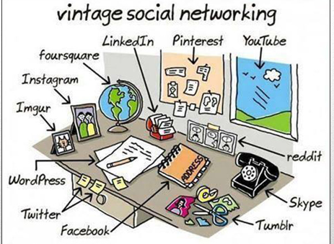

Slide 20
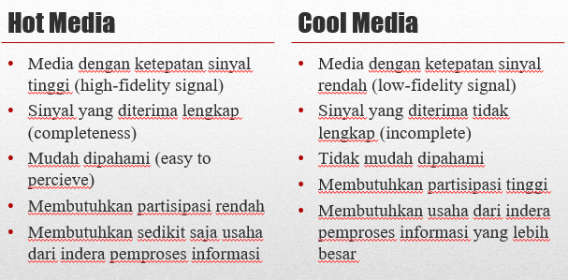

Slide 21
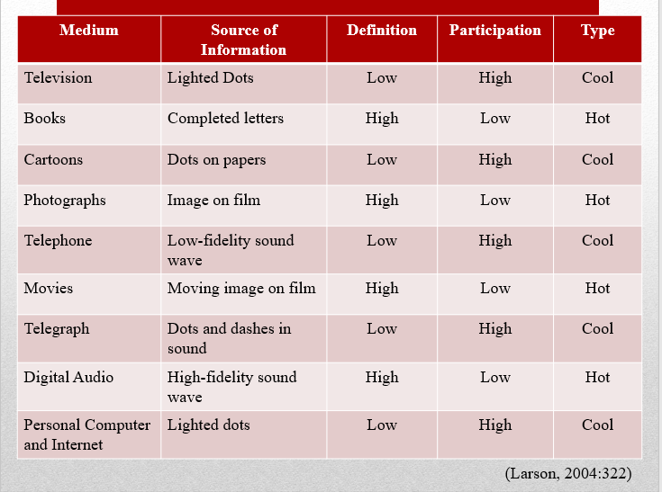

Slide 22
PERSUADEE (TARGET PERSUASI)
Tingkat kecerdasan persuadee menentukan efektifitas proses persuasi
Keberhasilan persuasi mempertimbangkan alasan yang mendasari sikap persuadee
Terdapat individu yang sangat mudah dibujuk dan mudah dipengaruhi melalui berbagai cara persuasi
Keterlibatan ego dengan konten persuasi meningkatkan penerimaan kesimpulan pesan dalam diri persuadee

Slide 23
TAHAPAN PENERIMAAN PERSUASI
Terdapat 4 tahapan yang menentukan sejauh mana target persuasi menerima pesan persuasi :
Perhatian : persuader harus menarik perhatian persuadee mendengarkan pesan yang disampaikan.
Pemahaman : persuadee harus memahami argument atau pesan persuasi yang disampaikan.
Penerimaan : persuadee harus menerima argument atau pesan yang disampaikan, dan penerimaan tersebut didasarkan pada manfaat yang terkandung dalam pesan persuasi.
Retensi : pesan persuasif harus dapat diingat, memiliki daya tahan.

Slide 24
PERSISTENSI PERUBAHAN
Sifat persistensi perubahan
Persuasi dari sumber/persuader yang positif lebih cepat terlupakan dibanding persuasi dari persuader yang negative
Perubahan sikap dari pesan persuasi yang bersifat kompleks atau halus berkurang secara lambat
Perubahan sikap lebih persisten dari waktu ke waktu jika persuadee berpartisipasi secara aktif
Mengulang pesan persuasi cenderung memperpanjang pengaruh yang dihasilkan
Perubahan pendapat yang diinginkan persuader lebih banyak ditemukan beberapa saat setelah proses persuasi dilakukan dibanding setelah persuasi diterima

Slide 25
Diskusi Kelompok
Cari dan pilih salah satu komunikasi persuasi yang terkait dengan :
    Isu lingkungan
    Isu masalah Pendidikan
    Isu perlindungan konsumen
    Isu kesehatan mental
    Isu perempuan & anak
Analisislah komunikasi persuasi kasus tersebut dengan melihatnya melalui :
    Tujuan komunikasi persuasi
    Unsur-unsur SCMR
    Persistensi Hasil Persuasi

Slide 26


Slide 27
HISTORICAL & ETHICAL PERSUASIVE SCHOLARSHIPS
M-3

